Slide 1
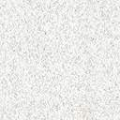
Best creator
Редактор кривых

Slide 2
Задача: Создать программу, обеспечивающую работу с графиками.
Target: обеспечить комфортную работу пользователя с графиками
Take account:
Поддержка работы с несколькими кривыми
Добавление точки разными способами
Наличие фабрики форматов файлов
Opportunitys:
Поддержка работы с несколькими кривыми
Добавление точки разными способами
Наличие фабрики форматов файлов
Определение координат выбранной точки путем нажатия на график
Выделение точки с помощью клика в графическом интерфейсе
Зумирование области графика
работа с точками кривой (добавление и удаление)
Advantages:
Комфортное пользование
Гибкий интерфейс
Надежность использования

Slide 3
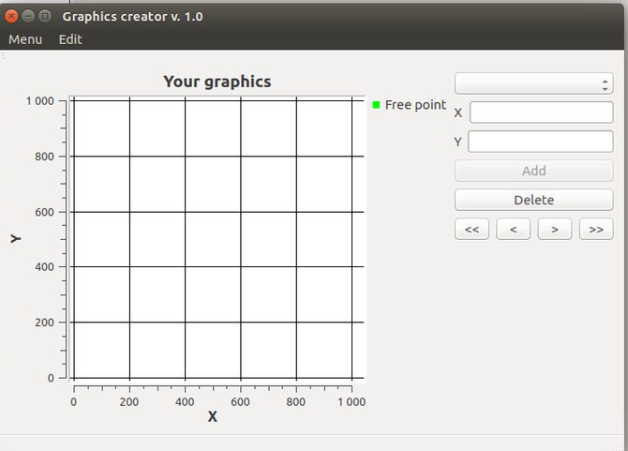
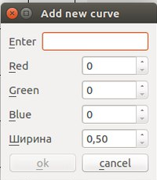
GUI

Slide 4
Class diagram
QDialog
graph
QMainWindow
MyDeleteCurve
MyNewCurve
MainWindow

Slide 5
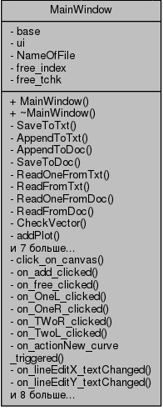
Class MainWindow
Класс главного окна через которое происходит управление программой и в котором рисуются графики Содержит так же функции чтения и записи файлов, разборщик форматов и т.д.

Slide 6
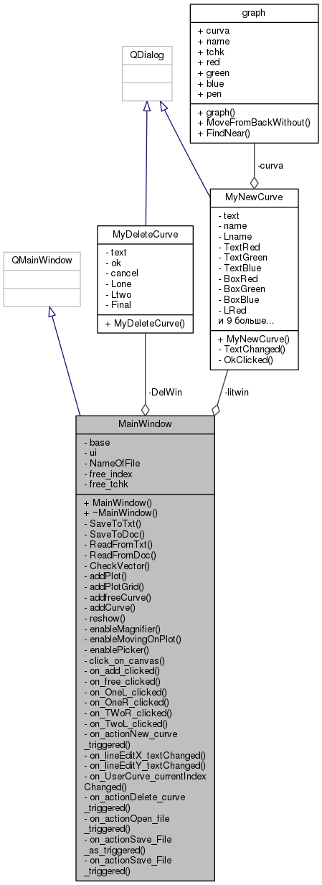
Класс MyDeleteCurve
Диалоговое окно по удалению кривой

Slide 7
Класс MyNewCurve
Диалоговое окно по добавлению кривой с ее параметрами

Slide 8
Класс Graph
Класс хранящий информацию о кривых пользователя

Slide 9
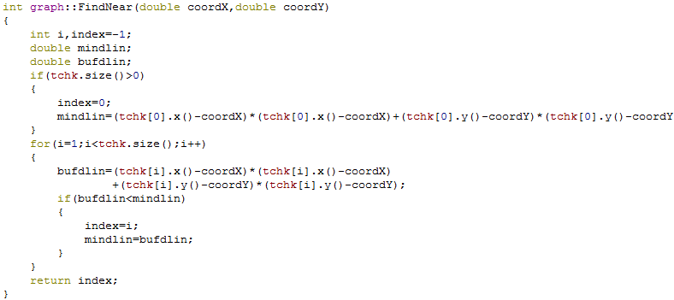
Function FindNear( ) возвращающая индекс ближайшей точки к области клика

Slide 10
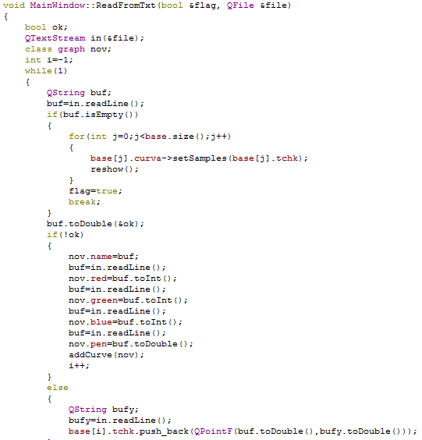
Function ReadFromTxt( ) обеспечивает загрузку базы кривых из файла

Slide 11
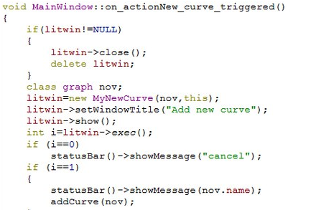
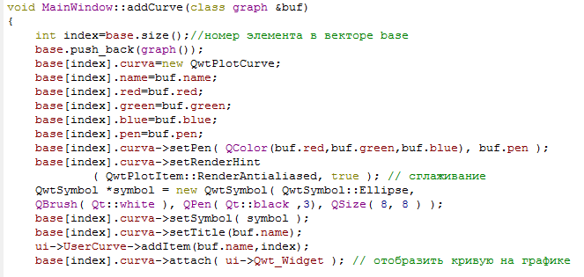
Function addCurve( ) добавляет новую кривую на график. В качестве параметра она получает объект сгенерированный в диалоговом окне

Slide 12
Conclusion
Наша программа соответствует всем заявленным требованиям заказчика и при этом снабжена нашими личными дополнениями
Таким образом нами была создана среда редактирования графиков с использованием библиотек Qwt и Qt в ide QtCreator

Slide 13
Work have executed
Студенты группы 15-ПМ:
Богданов Егор
Носов Роман
Пестов Артем
Стадухин Сергей
Чибисова Екатерина

Slide 14
Has checked up
Доцент кафедры физико-математических наук
Чернов Антон Григорьевич

Slide 15
Thanks for attention!!!

